Slide 1
ГРЕЧЕСКИЕ АРХИТЕКТУРНЫЕ ОРДЕРЫ
При возведении храмов и колоннад греки обычно использовали три разновидности сочетания несущих и несомых частей здания – архитектурные ордера: дорический, ионический и коринфский.

Slide 2
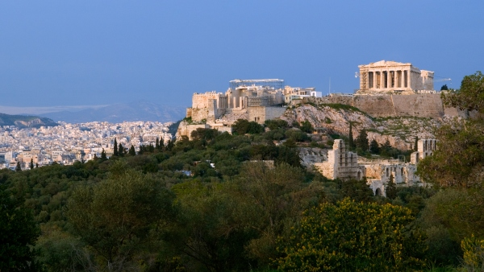

Slide 3
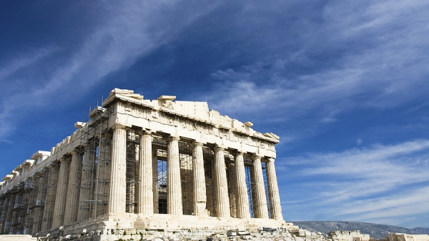

Slide 4
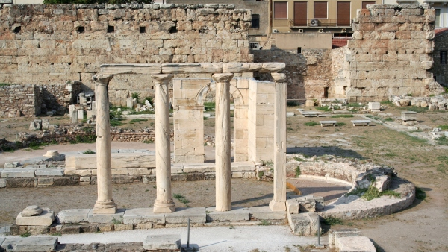

Slide 5
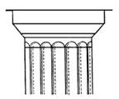
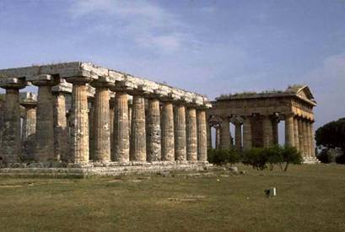
В дорическом ордере заметно утончающиеся кверху колонны не имеют базы и ставятся прямо на каменное основание. Неглубокие желобки (каннелюры) проходят вдоль всего ствола колонны, подчеркивая ее вертикальную устремленность. Чуть ниже капители – самое узкое место ствола колонны – шейка, представляющая собой прорезающее каннелюры кольцо. Дорические капители не имеют украшений.
Храм Геры в Пестуме. Дорический ордер

Slide 7
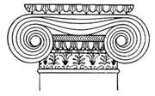
Дорический ордер сложился на Пелопоннесе и в греческих колониях на Сицилии и в южной Италии. Ионический ордер получил наибольшее распространение в Малой Азии и на островах Эгейского моря. Ствол ионической колонны изначально был тоньше, чем ствол дорической колонны, что подтверждает ее происхождение от деревянной конструкции. Ионическая колонна имеет базу. Каннелюры глубже врезаны в ствол. С обеих сторон ионической капители выступают волюты, напоминающие частично развернутый свиток папируса, изображенный с торцевой стороны.

Slide 8
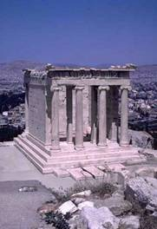
Храм Ники Аптерос. Ионический ордер

Slide 9
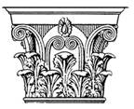
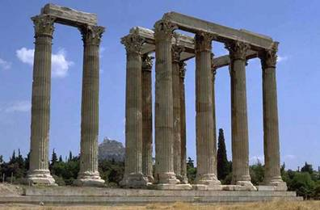
К концу 5 в. до н.э. возник третий архитектурный ордер, коринфский . Его колонны столь же изящны, как колонны ионического ордера. Коринфская капитель напоминает перевернутый колокол, составленный из двух рядов листьев аканта со спиралевидными усиками виноградной лозы по углам.
Храм Аполлона в Эфесе. Коринфский ордер.

